Slide 1
Диагностика двигателя
Преподаватель: Федотов Евгений Владимирович

Slide 2
Требования к выбросам отработавших газов

Slide 3
Параметры смесеобразования:
– Соотношение компонентов топливно-воздушной смеси
– Момент начала впрыска топлива
– Характеристики впрыска топлива
– Давление впрыска
– Направление впрыска

Slide 4
Соотношение компонентов топливно-воздушной смеси
стехиометрическое отношение масс составляет приблизительно 14,5:1
λ = реальная масса воздуха / теоретически необходимое количество воздуха

Slide 5
Соотношение компонентов топливно-воздушной смеси

Slide 6
Момент начала впрыска топлива
На задержку самовоспламенения воздействуют следующие факторы:
– Воспламеняемость топлива (выражается цетановым числом)
– Степень сжатия
– Температура всасываемого воздуха
– Температура двигателя
– Температура топлива
– Распыление топлива (на распыление воздействуют, момент начала впрыска топлива, давление открытия форсунки и температура двигателя).

Slide 7
Момент начала впрыска топлива

Slide 8
Момент начала впрыска топлива

Slide 9
Характеристики впрыска топлива

Slide 10
Характеристики впрыска топлива
предварительный впрыск
основной впрыск
завершающий впрыск

Slide 11
Характеристики впрыска топлива
Преимущества ступенчатого впрыска:
уменьшение шумности
уменьшение ударных нагрузок на кривошипно-шатунный механизм
возможность работы систем снижения токсичности

Slide 12
Характеристики впрыска топлива

Slide 13
Давление впрыска
За счет высокого давления впрыска (до 200 МПа), в особенности при низкой частоте вращения двигателя, возможно значительное снижение выбросов сажи.

Slide 14
Направление впрыска
двигатели с прямым впрыском работают с 4-10 струями впрыскиваемого топлива направление впрыска которых очень точно адаптируется к соответствующей камере сгорания
отклонения от оптимального направления впрыска, составляющие около 2°, становятся причиной измеримого увеличения выбросов сажи и расхода топлива

Slide 15
Продукты сгорания дизельного топлива
– Окись углерода (угарный газ) (CO)
– Остаточные углеводороды (HC)
– Оксиды азота (NOX)
– Диоксид серы (SO2)
– Серная кислота (H2S04)
– Частицы сажи (PM)

Slide 16
Дизельный сажевый фильтр (DPF)

Slide 17
Система селективной каталитической нейтрализации (SCR)

Slide 18
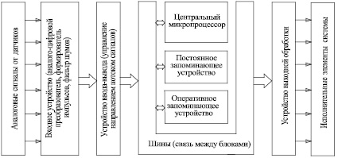
Электронная система управления двигателем (ЭСУД)

Slide 19
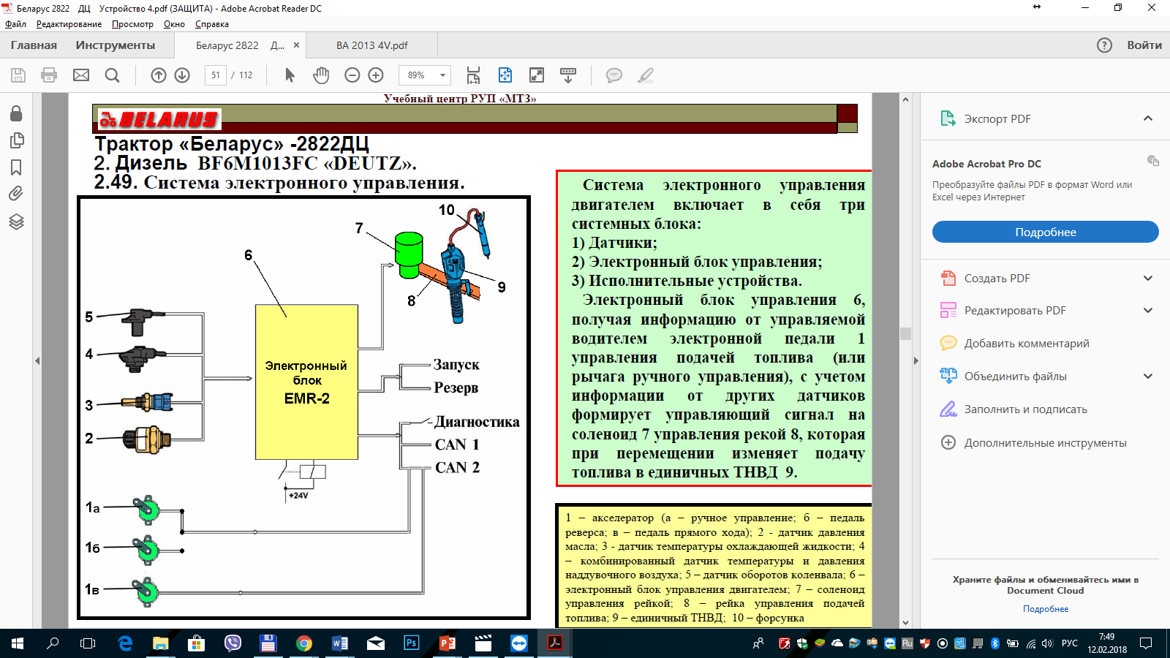
Система управления двигателем EMR2

Slide 20
Расположение датчиков и исполнителей ЭСУД EMR2

Slide 21
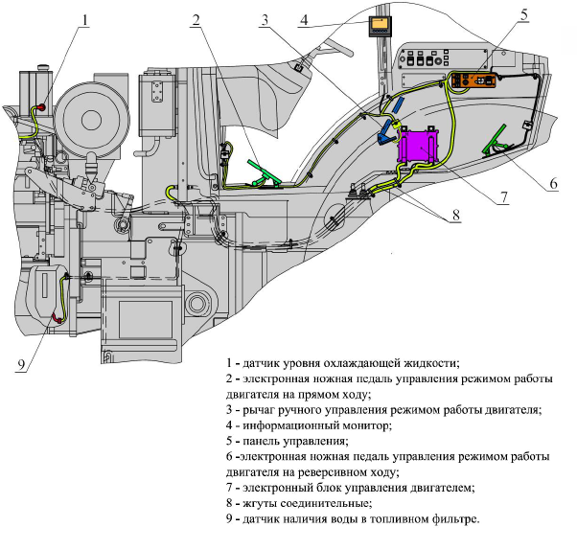
Расположение некоторых элементов ЭСУД EMR2 на тракторе

Slide 22
Расположение датчиков и исполнителей ЭСУД EMR4

Slide 23
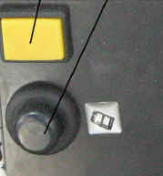
Самодиагностика ЭСУД

Slide 24
Самодиагностика ЭСУД
Пример таблицы кодов неисправностей:

Slide 25
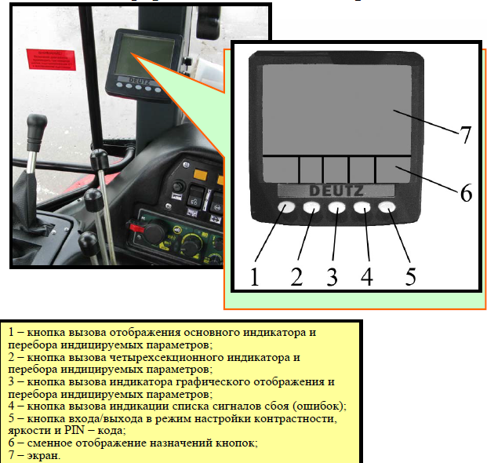
Самодиагностика ЭСУД
Информационный монитор

Slide 26
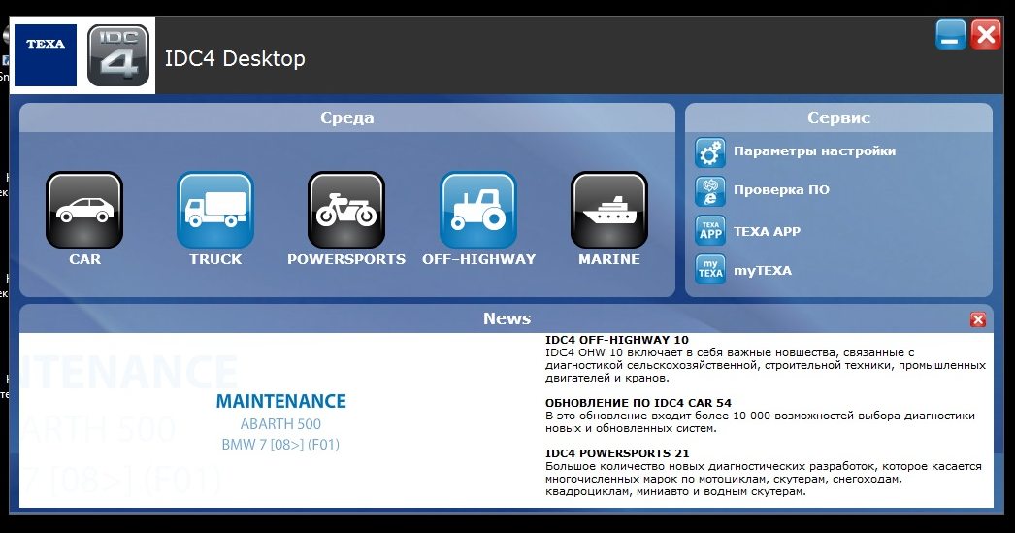
Компьютерная диагностика

Slide 27
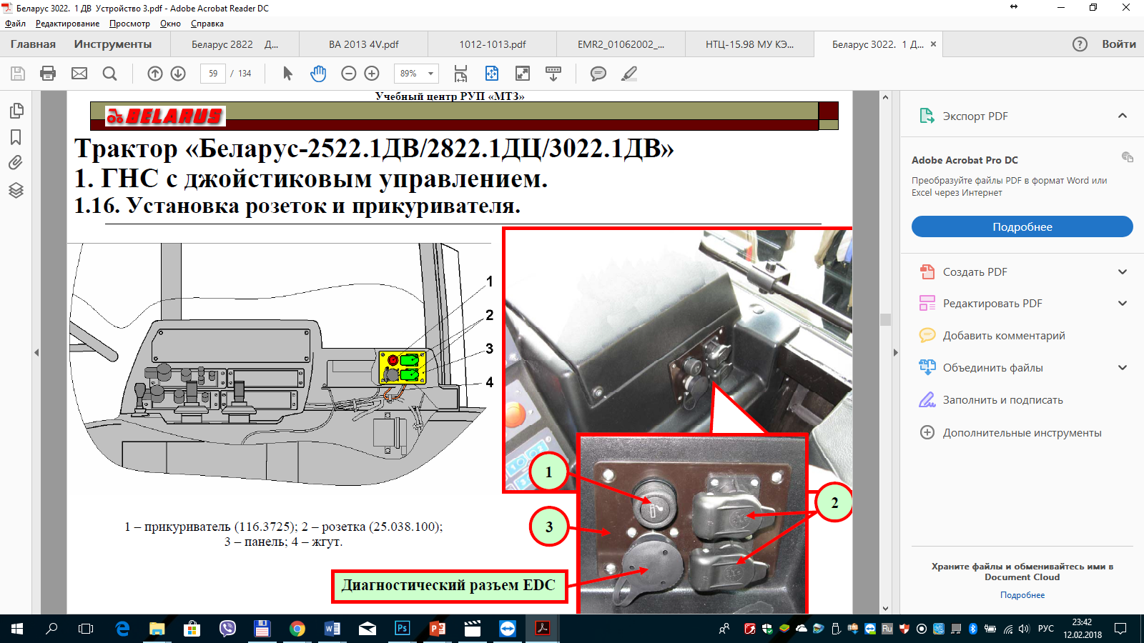
Компьютерная диагностика

Slide 28
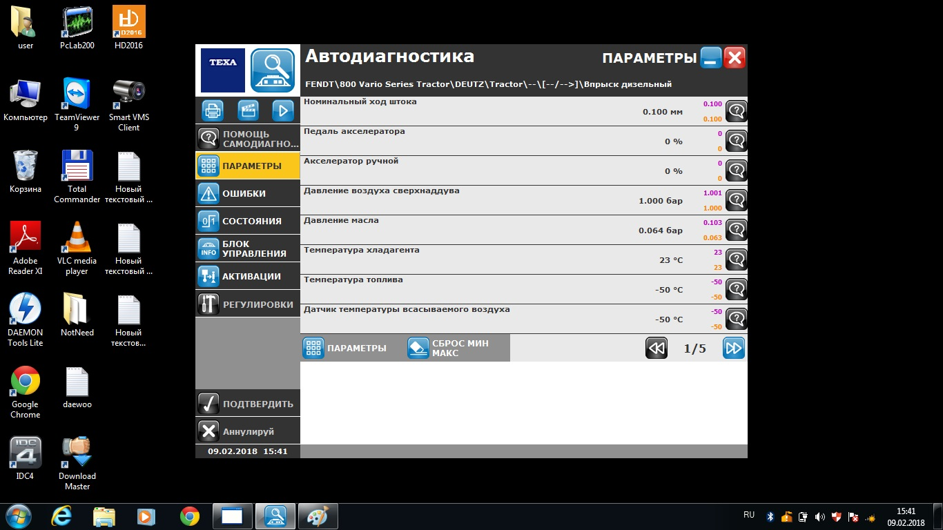
Компьютерная диагностика

Slide 29
Вывод: современный дизельный двигатель – это агрегат, позволяющий выдавать номинальную мощность на протяжении длительного времени бесперебойной работы, максимально экономя топливо и нанося минимальный вред окружающей среде.

